Slide 1
Recyklace solárních fotovoltaických panelů
Týden výzkumu a inovací pro praxi a životní prostředí 2023
Ing. Antonín Šperlich Ústav chemických procesů AV ČR Praha, sperlich@icpf.cas.cz
Projekt SS02030008 Centrum environmentálního výzkumu: Odpadové a oběhové hospodářství a environmentální bezpečnost (CEVOOH) je financován se státní podporou Technologické agentury ČR a Ministerstva životního prostředí ČR v rámci Programu Prostředí pro život.

Slide 2
Úvod – Proč recyklovat solární panely?
Týden výzkumu a inovací pro praxi a životní prostředí 2023
Graf neustále rostoucího množství vyřazených solárních panelů
Upraveno podle: Lim, M. S. W., He, D., Tiong, J. S. M., Hanson, S., Yang, T. C. K., Tiong, T. J., Pan, G. T., & Chong, S. (2022). Experimental, economic and life cycle assessments of recycling end-of-life monocrystalline silicon photovoltaic modules. Journal of Cleaner Production, 340. https://doi.org/10.1016/j.jclepro.2022.130796

Slide 3
Typy solární fotovoltaických panelů
Týden výzkumu a inovací pro praxi a životní prostředí 2023
Ostatní (nové) technologie
Perovskitový článek
Grätzelův článek
Panely na bázi kvantových teček
Křemíkové
mono-krystalické
poly-krystalické
amorfní
Tenkovrstvé
CdTe
CIGS

Slide 4
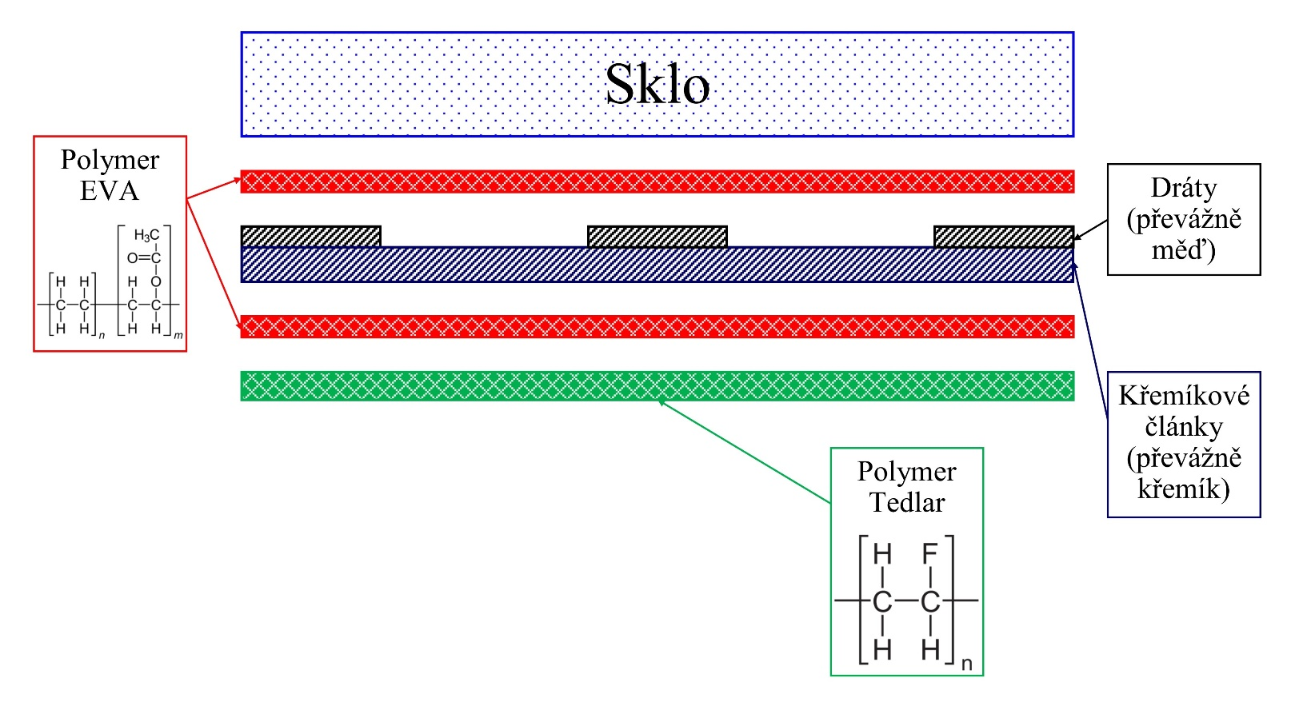
Struktura křemíkového solárního panelu
Týden výzkumu a inovací pro praxi a životní prostředí 2023
Tenký plát s pěti vrstvami
Sklo, křemíkové články s dráty a zadní fólie jsou spojeny polymerem EVA
Panel připomíná kompozit

Slide 5
Hmotnostní složení solárních panelů
Týden výzkumu a inovací pro praxi a životní prostředí 2023
Upraveno podle: Lim, M. S. W., He, D., Tiong, J. S. M., Hanson, S., Yang, T. C. K., Tiong, T. J., Pan, G. T., & Chong, S. (2022). Experimental, economic and life cycle assessments of recycling end-of-life monocrystalline silicon photovoltaic modules. Journal of Cleaner Production, 340. https://doi.org/10.1016/j.jclepro.2022.130796

Slide 6
Struktura výzkumu
Týden výzkumu a inovací pro praxi a životní prostředí 2023
Dostatečný materiálový tok
• ✔ Splněno (viz snímek č. 2)
Dostatečný obsah cenných látek
• ✔ Splněno (na základě výsledků chemických rozborů)
Vytipování vhodných částí k recyklaci
Návrh recyklačních metod
Fyzikální metody
• Drcení
• Mletí
• …
Chemické metody
• Spalování polymerů
• Loužení kovů
• …
Dále využitelné suroviny

Slide 7
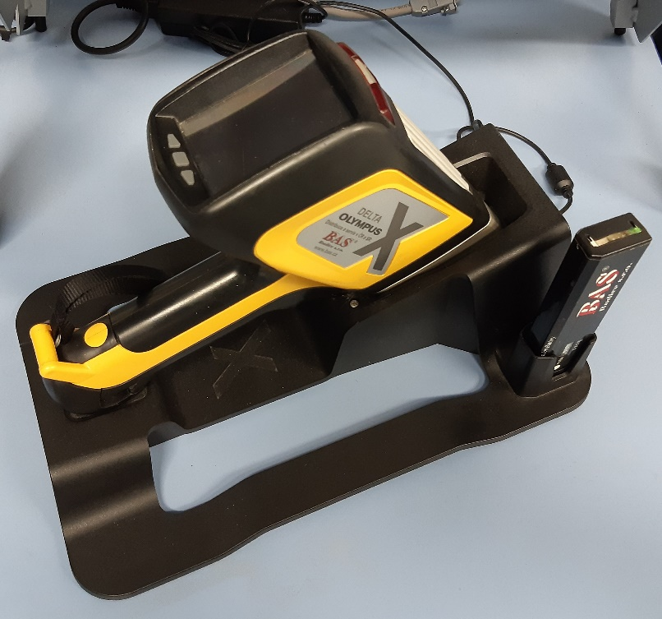
Charakterizace kovové části panelů
Týden výzkumu a inovací pro praxi a životní prostředí 2023
XRF měření drátů a článků
Kyselinové loužení
ICP-OES
Filtrát
Vážení
Filtrační koláč
• Přesné koncentrace kovů
• Měď
• Pájka (cín a olovo)
• Stříbro
• Úbytek po loužení

Slide 8
Složení kovové části panelů
Týden výzkumu a inovací pro praxi a životní prostředí 2023
Vyloužený podíl [hm. %]
Materiál / Kyselina | Aqua fortis | Aqua regia
Dráty | 81,62 | 87,99
Články | 8,40 | 7,57
Koncentrace prvků pomocí ICP-OES [g/kg]
Materiál / Prvek |  | Al | Cu | K | Pb | Zn | Sn | Ag
Dráty | Aqua fortis | 1,6 | 810 | 9,1 | 66 | 1,4 | 0,14 | 34
 | Aqua regia | 1,4 | 790 | 3,0 | 61 | 1,6 | 93 | 0,24
Články | Aqua fortis | 62 | 0,08 | 2,3 | 1,2 | 0,43 | 0,02 | 10
 | Aqua regia | 59 | 0,02 | 1,9 | 1,1 | 0,43 | 0,96 | 0,13
Koncentrace prvků pomocí ICP-OES [g/kg]
Materiál / Prvek |  | Al | Cu | K | Pb | Zn | Sn | Ag
Dráty | Aqua fortis | 1,6 | 810 | 9,1 | 66 | 1,4 | 0,14 | 34
 | Aqua regia | 1,4 | 790 | 3,0 | 61 | 1,6 | 93 | 0,24
Články | Aqua fortis | 62 | 0,08 | 2,3 | 1,2 | 0,43 | 0,02 | 10
 | Aqua regia | 59 | 0,02 | 1,9 | 1,1 | 0,43 | 0,96 | 0,13

Slide 9
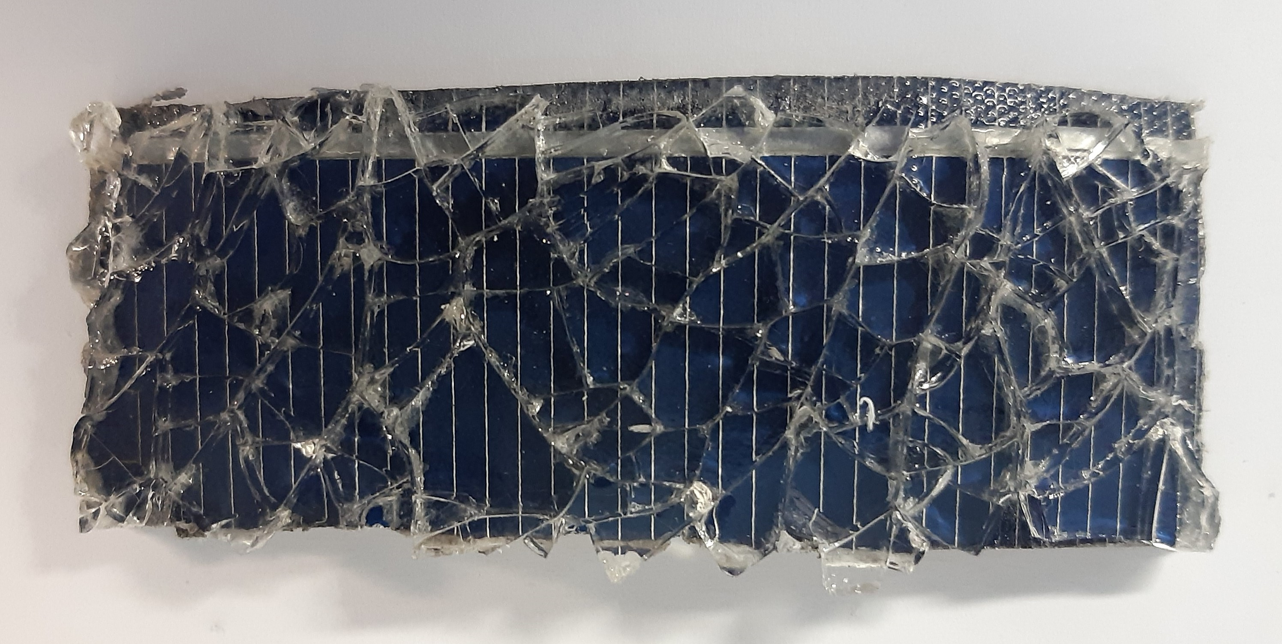
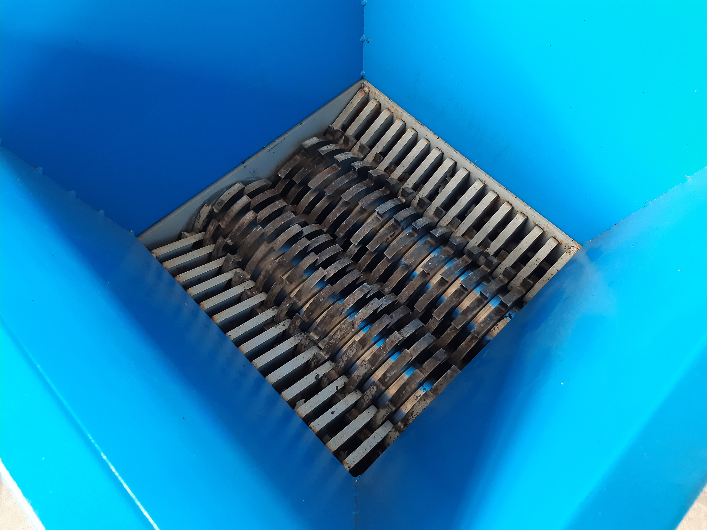
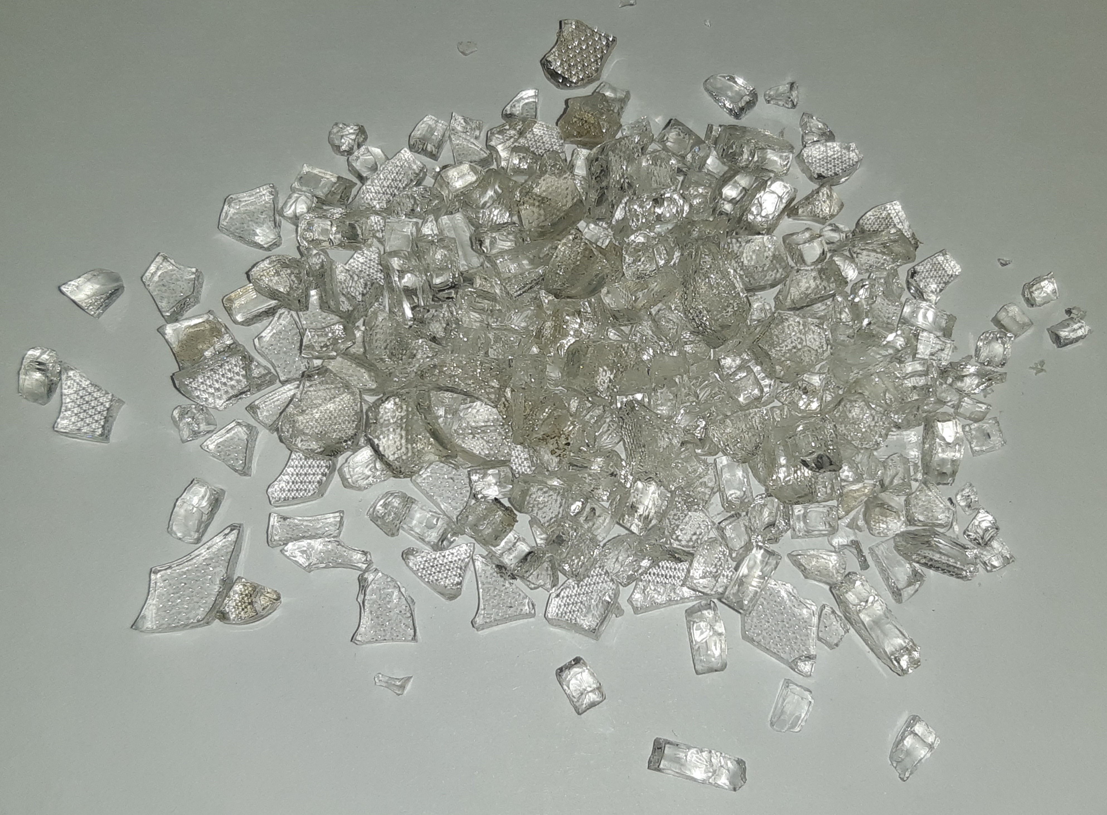
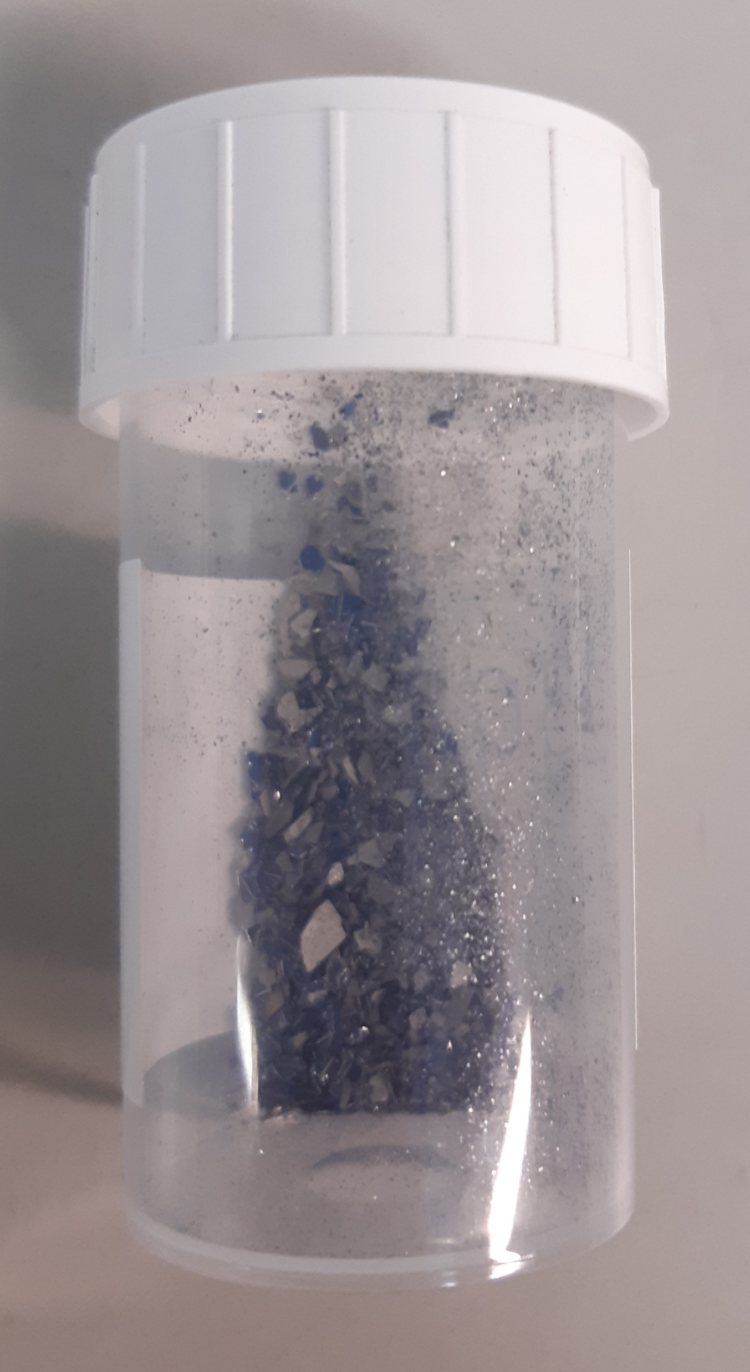
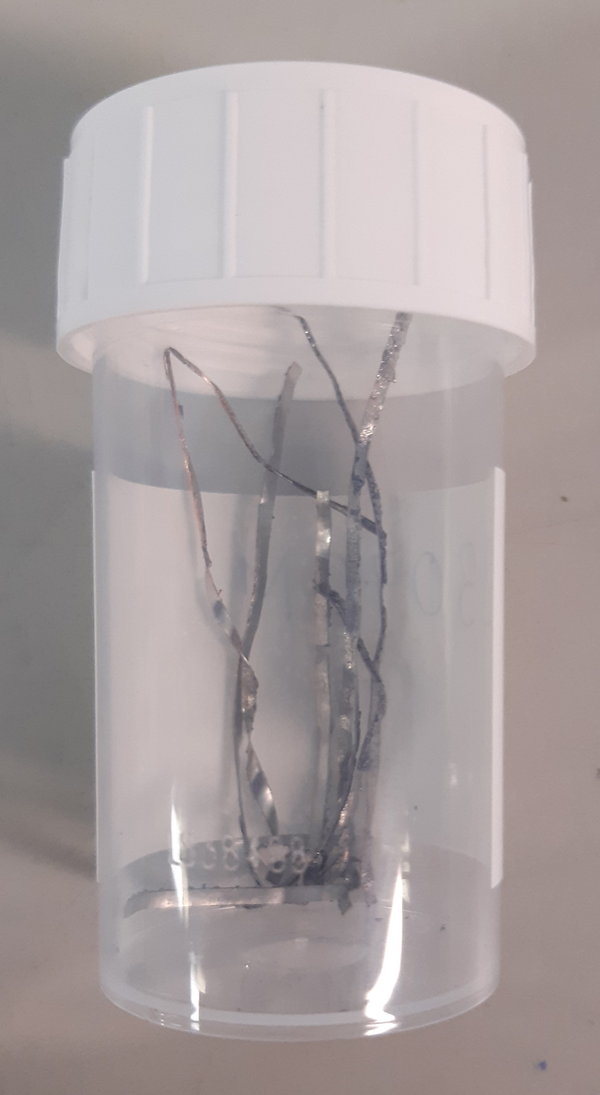
Možnosti recyklace
Týden výzkumu a inovací pro praxi a životní prostředí 2023
Rozpojování celých panelů na menší kusy
Zejména pomocí namáhání na střih
Selektivní drcení a mletí
Další zmenšení velikosti částic
Odstranění části skla
Tepelné zpracování polymerů
Kyselinové loužení kovů
Dráty
Sklo
Křemíkové články

Slide 10
Závěr
Týden výzkumu a inovací pro praxi a životní prostředí 2023
Velký materiálový tok vstupní suroviny
Nutnost zpracování z ekologických (a legislativních) důvodů
Potenciálně zajímavá surovina s vysokým obsahem cenných látek

Slide 11
Děkuji za pozornost
Týden výzkumu a inovací pro praxi a životní prostředí 2023

